Slide 1

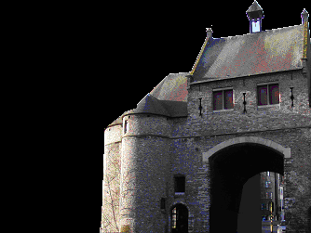
volgende bladzijde
terug
Wat heb je nodig?
Een fototoestel met rolletje of een digitale camera, pen en papier.
Wat moet je doen?
Fotografeer twaalf verschillende gebouwen. Je zorgt ervoor dat je nieuwe en oude gebouwen gaat fotograferen.
Hoe ga je te werk?
Loop rond, kijk goed en fotografeer. Neem altijd een foto van het hele gebouw en een foto van een detail.
Soms is de deur apart vormgegeven of zijn er verschillende soorten materialen gebruikt. Misschien vallen de bijzondere versieringen op. Maak van deze details ook foto’s.
Maak het schema af:
soort gebouw detail
Foto 1:(appartementengebouw) balkon in vorm van schip
Foto 2: foto 3:
Nummer t/m 12.
Wat moet je inleveren?
-Doe de foto’s in een mapje of plak ze netjes op.
-Zet de foto’s in chronologische volgorde. Dus van oud naar nieuw.
-Nummer de foto’s van 1 t/m 12!
-Maak een schema net zoals hierboven!

Slide 2

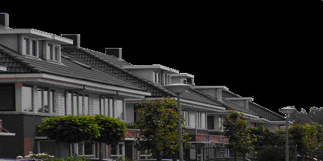
terug
Je weet hoe je met een fotocamera om moet gaan. Maar nu komt het moeilijkste en het meest creatieve gedeelte pas, namelijk: wat ga je fotograferen en hoe kun je ervoor zorgen dat het mooie foto’s worden?
Door de fotocamera te draaien (horizontaal of verticaal) krijg je een staande of liggende foto. Kijk eens door een leeg diaraampje en ga zo eens je omgeving verkennen. Probeer dit raampje zowel in de breedte als in de lengte te houden. Je zult steeds moeten kiezen wat je wel of niet weg moet laten.
Om details te fotograferen, heb je eigenlijk een zoomlens nodig, maar zonder zoomlens kan ook.
In plaats van het hele gebouw in beeld te nemen, neem je maar een gedeelte van het gebouw in beeld.

